Slide 1
И немного о театре

Slide 2
Театр – место для зрелищ
Театр – род искусства, специфическим средством выражения которого является сценическое действие, возникающее в процессе игры актёров перед публикой
Спектакль – это произведение театрального искусства, которое создаётся на основе драматического или театрально-сценического произведения в соответствии с замыслом режиссёра и под его руководством совместными усилиями актёров, а также художника и композитора.
Сцена -площадка, на которой происходит представление
Сцена – часть действия, акта в пьесе, спектакле
Сцена – в широком смысле то же, что театр

Slide 3
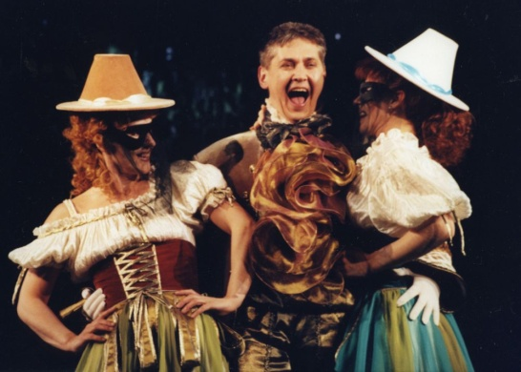
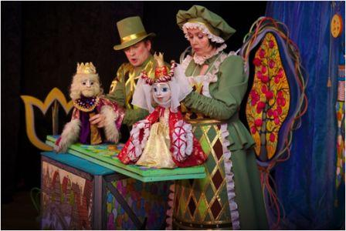
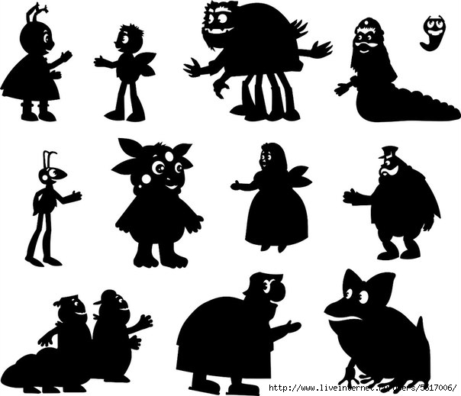
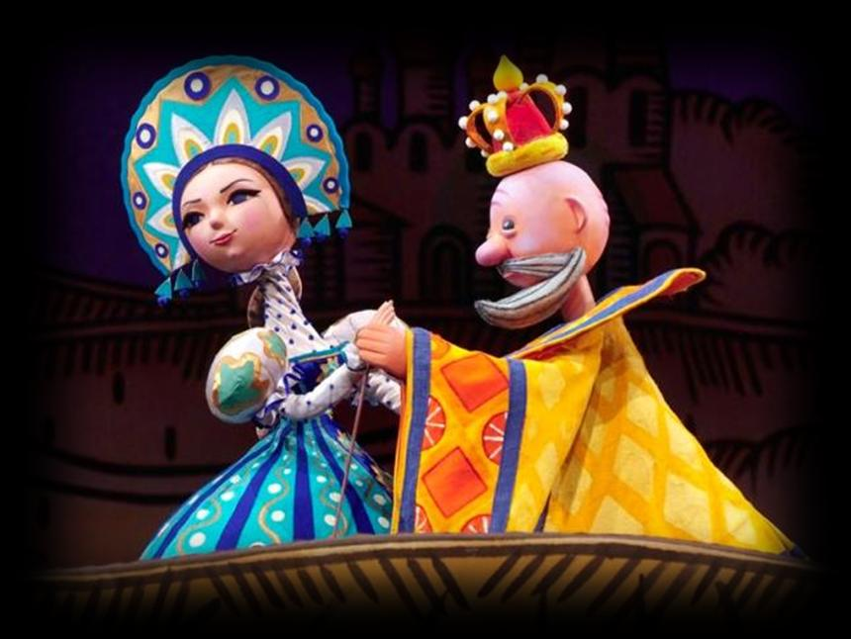
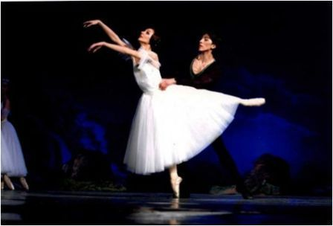
ТИПЫ ТЕАТРОВ
ДРАМАТИЧЕСКИЙ
ТЕАТР КОМЕДИИ
КУКОЛЬНЫЙ ТЕАТР
ТЕАТР ТЕНЕЙ
ТЕАТР ОПЕРЫ И БАЛЕТА

Slide 4
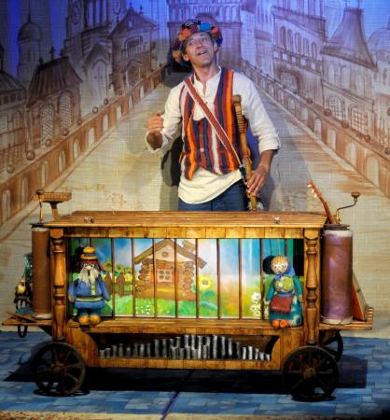
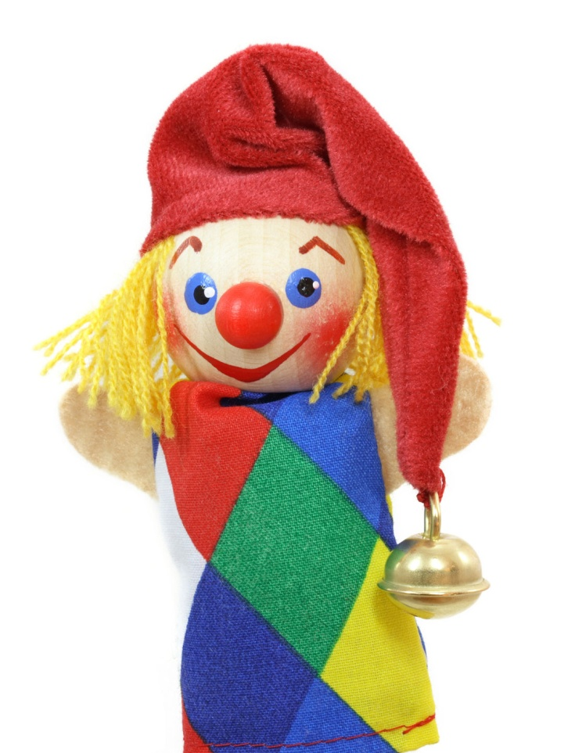
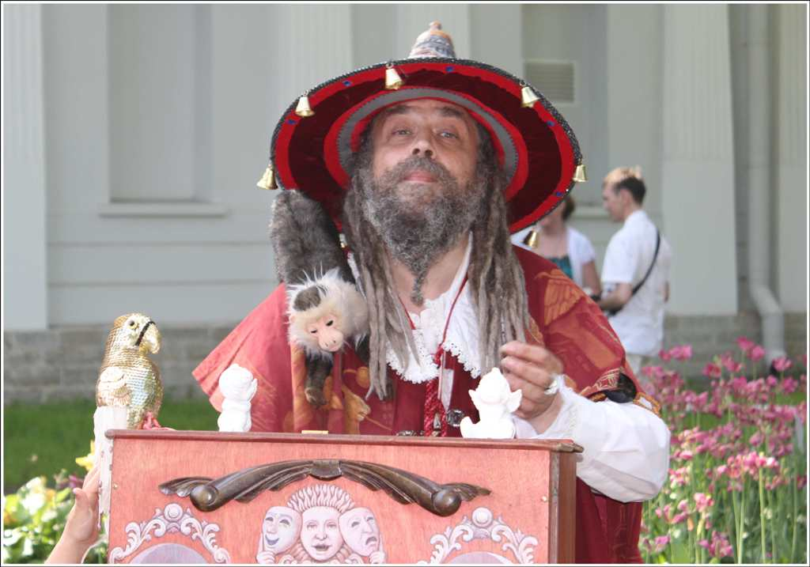
ИЗ ИСТОРИИ КУКОЛЬНОГО ТЕАТРА
В старой России не было государственных кукольных театров. На ярмарках, на бульварах, в городских дворах давали маленькие представления бродячие фокусники, акробаты и кукольники. Обычно один из них крутил ручку шарманки. Под громкие звуки музыки кукольник показывал из-за маленькой ширмы, как смешной, длинноносый крикливый Петрушка бьет палкой царского офицера, который его хочет забрать в солдаты. От ловкого Петрушки доставалось и невежде-доктору, не умевшему лечить, и обманщику-торговцу.
Жизнь народных кукольников — бродячих актеров была очень тяжелой и мало чем отличалась от жизни нищих. После представления актер-кукольник снимал шапку и протягивал ее зрителям. Кто хотел, бросал в шапку медные копейки.

Slide 5
МАРИОНЕТКИ
ВЕРХОВЫЕ
КУКЛЫ
ТЕНЕВЫЕ
КУКЛЫ
ВИДЫ ТЕАТРАЛЬНЫХ КУКОЛ
КУКЛЫ-АВТОМАТЫ
КУКЛЫ-ВЕЛИКАНЫ

Slide 6
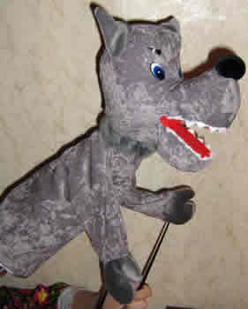
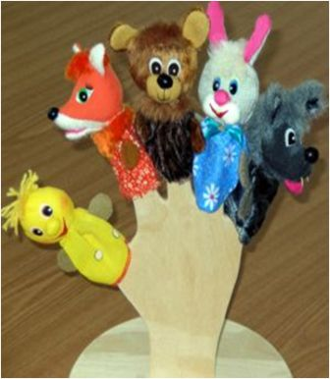
ВЕРХОВЫЕ КУКЛЫ НАД ШИРМОЙ
ПАЛЬЧИКОВАЯ
Управляется пальцами кукловода
ТРОСТЕВАЯ
Управляется одним или несколькими актёрами с помощью тростей
ПЕРЧАТОЧНАЯ
Управляется кистью кукловода

Slide 7
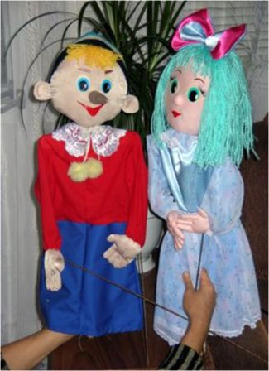
ТРОСТЕВЫЕ КУКЛЫ
Тростевые куклы - больше перчаточных (размер головы может быть до 20 см). Эту куклу поднимают над ширмой с помощью вставленного внутрь стержня, который называется "гапит". К рукам куклы прикреплены трости - палочки (проволочки), которыми двигает кукловод. Руки куклы сгибаются в локтях, голова может поворачиваться и наклоняться. Такие куклы с их плавными и величественными движениями незаменимы в героических и романтических представлениях. Конструкция их позволяет совершить самые разнообразные движения и насыщать спектакль интересными трюками и находками. Большинство кукольных театров нашей страны, в том числе и Центральный театр кукол С.В. Образцова, в своей работе используют самые разнообразные системы тростевых кукол. Эти куклы называются верховыми, так как актёры во время выступления поднимают их над собой. При этом зритель видит их не в полный рост - нижняя часть скрыта ширмой. Поэтому верховых кукол часто делают без ног

Slide 8
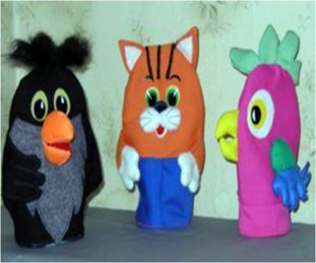
КУКЛЫ - ВАРЕЖКИ.
Куклы - варежки родились из обыкновенных вязаных варежек. Варежки не обязательно должны быть вязаными из пряжи, выразительнее смотрятся куклы, сшитые на основе рабочих рукавиц, т.к. здесь имеется большая возможность для аппликации лиц, мордочек и одежды. Эти куклы хороши тем, что очень просты в управлении, предназначены для детей самых младших возрастов. Мы можем изготовить такие "варежки" по любой сказке.

Slide 9
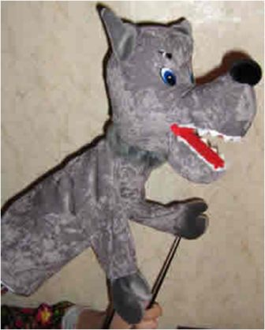
ТРОСТЕВАЯ КУКЛА С ОТКРЫВАЮЩИМСЯ РТОМ.
Представляем Вам новые игрушки для кукольного театра. Это тростевые куклы с открывающимся ртом. Рука всовывается в рот (пасть) игрушки и управляет им. Другая рука с помощью тростей управляет « руками» куклы. Общая высота куклы 50-55 см.

Slide 10
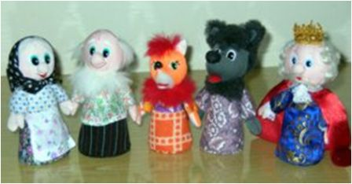
КОНУСНЫЙ ТЕАТР.
Не обязательно на занятиях с детьми, разыгрывая с ними какую либо сказку иметь ширму, декорации, специально оборудованное место. Можно показать детям сказку или вместе сними разыграть пьесу на обыкновенном столе. Куклы, предназначенные для этой цели должны устойчиво стоять на столе, легко по нему перемещаться. Театр на столе - это самый простой и доступный всем возрастам детей театр. Туловище кукол выполнено в виде конуса, к которому крепятся голова и руки куклы. Величина такой куклы может быть от 30 до 10 см.

Slide 11
ПАЛЬЧИКОВЫЙ ТЕАТР.
Куклы, надевающиеся на палец - самые маленькие артисты кукольных театров. Их высота всего 7 - 9 сантиметров. Таких малышек можно без труда взять с собой в любое путешествие, на прогулку или при визите к кому-либо. Такие куколки могут стать очаровательным сувениром для сына или дочки вашей подруги, особенно если это их любимый сказочный персонаж. Крохотные марионетки станут товарищами по играм для ребёнка уже в возрасте трёх лет. Но не стоит давать их совсем маленьким детям, чтобы они не оторвали и не проглотили приклеенные детали.
Куклу ребёнок надевает на пальцы и сам действует за персонажа, изображённого на руке. По ходу действия ребёнок двигает одним или несколькими пальцами, проговаривая текст, передвигая руку за ширму (если она есть). Можно обойтись и без ширмы и изображать действия, передвигаясь свободно по комнате.
Пальчиковый театр хорош тогда, когда надо одновременно показать несколько персонажей. Например, в сказке "Репка" друг за другом появляются новые персонажи. Такой спектакль может показывать один ребёнок с помощью своих пальцев. Сказки "Двенадцать месяцев", "Гуси- лебеди" и др. с множеством персонажей могут показывать двое или трое детей.

Slide 12
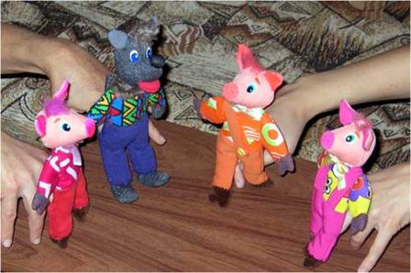
ШАГАЮЩИЕ КУКЛЫ.
Эти игрушки могут служить в качестве настольного театра, предназначены для развития моторики детской руки.

Slide 13
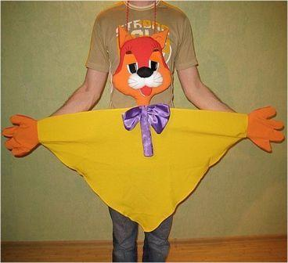
КУКЛЫ «ЖИВОЙ РУКИ».
Яркими и выразительными возможностями обладает очень простая кукла с "живой" рукой. Если в перчаточных и тростевых куклах хотя бы подразумевается корпус, то тут его нет. Вместо рук куклы работают руки кукловода в перчатках, пришитых к платью - костюму куклы. Основа имитации костюма куклы - треугольник или квадрат из ткани. Голова куклы (до 25 - 30 см в диаметре) крепится к костюму в районе шеи и вешается на верёвочках на шею кукловода. Такая кукла позволяет выделить самые тонкие нюансы чувств и настроений героя, она обладает выразительной жестикуляцией и может исполнять сложные действия, недоступные другим куклам (указывать, писать, брать за руку, погладить по голове ребёнка и пр.)

Slide 14
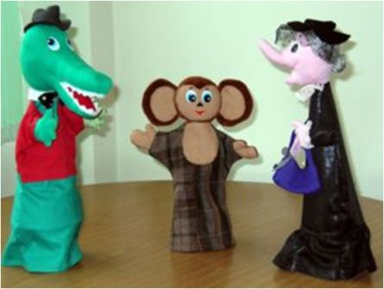
ПЕРЧАТОЧНЫЕ КУКЛЫ.
Иначе её называют петрушечная, потому что именно так устроен Петрушка. На Руси издревле существовали петрушечники - актёры, выступавшие с куклами - Петрушками, надеваемыми на руку актёра. При этом указательный палец актёра проходит в голову куклы, а большой и средний - в рукава её костюма. Движения её головы, рук, туловища осуществляются с помощью движений пальцев, кисти руки. Голова перчаточной куклы может быть размером от шарика для пинг-понга до крупного яблока. Слишком большая голова затрудняет работу актёра, ведь её вес приходится на его один палец. Перчаточные куклы очень подвижные и выразительные. Правда, руки у них торчат вверх, но опытные актёры действуют ими очень ловко. В Китае, например, где кукольное искусство необычайно развито, кукольники ухитряются закладывать руки кукле за спину или раскрывать ими крошечный зонтик. С помощью перчаточных кукол можно разыгрывать различные сценки на злободневные темы, использовать их в качестве смешных помощников на занятиях в детских садиках, ставить различные спектакли и даже эстрадные номера.

Slide 15
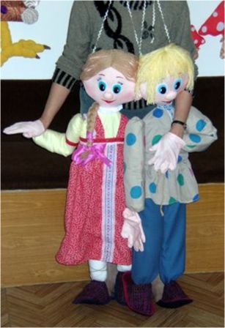
НАПОЛЬНЫЕ КУКЛЫ.
Напольные куклы - большие куклы. Их рост зависит от роста кукловода и может быть от 1 м до 1,5 м. Работать с такими куклами очень интересно. Их водит " в открытую" один или два исполнителя. У этой куклы имеются большие пустые (без наполнителя) сшитые ладошки и тапочки, в которые кукловод вставляет свои ладони и ступни, голову такой куклы можно повесить кукловоду на шею с помощью веревок, или поместить руку кукловода в карман, имеющийся сзади на голове куклы (тогда кукла может поворачивать и наклонять голову). Большие куклы обладают богатыми сценическими возможностями: они ходят среди детей, зрителей, берут их за руки, могут станцевать с ними, наклониться над рисующим ребёнком и посмотреть чем он занимается, как пишет и т.д.

Slide 16
ПЕРЧАТОЧНЫЕ КУКЛЫ
ИЛИ БИБАБО.
Куклы бибабо обычно действуют на ширме, за которой скрывается водящий. Но когда игра знакома или куклы водят сами дети, т. е. момент загадочности исчез, то водящие могут выходить к зрителям, общаться сними, подавать им что-то, брать за руку, вовлекать в игру. Такое "разоблачение" не снижает, а скорее поднимает интерес и активность ребят. Когда дети увидят игру взрослого с куклами бибабо, они скорее всего захотят сами научиться водить такие куклы. Если кукла окажется велика для детской руки, то в головку куклы можно вставить не один, а два детских пальчика. Укоротите рукава куклы, чтобы детские пальцы входили в патронки рук куклы. Можно изготовить куклы и специально для детских рук. Покажите ребятам как следует двигаться кукле, как её водить на ширме. Куклы должны постоянно двигаться, как живые, их нельзя зафиксировать на плоскости, столе. Но зато с ними можно создать много весёлых сценок и использовать те же куклы в повторных играх, постоянно поддерживая интерес ребят к ним.

Slide 17
КУКЛЫ МАРИОНЕТКИ.
Куклы марионетки управляются не снизу, а сверху. Кукловод, находящийся выше куклы, держит в руках крестовину - так называемую "вагу", где сходятся все нити, идущие от куклы. Нити прикрепляются к её плечам, коленям, локтям, голове. Подтягивая нужные нити или поворачивая планки, актёр заставляет куклу двигать руками и ногами. Количество нитей может быть до тридцати штук - в этом случае куклой управляют несколько человек. Марионетки могут ходить, садиться, двигать руками и ногами одновременно, танцевать, наклоняться.

Slide 18
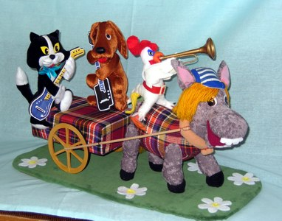
НОВЫЕ ТЕАТРАЛЬНЫЕ ИГРУШКИ.
Создан новый вид игрушек для театра - игрушки с открывающимся ртом (пастью)
Кроме вышеперечисленных кукол для кукольного театра изготавливают самые разнообразные оригинальные мягкие игрушки и сувениры, изготавливают также композиции из игрушек по любым известным сказкам и мультфильмам. Размер игрушек для композиции и их количество могут быть любыми.

Slide 19
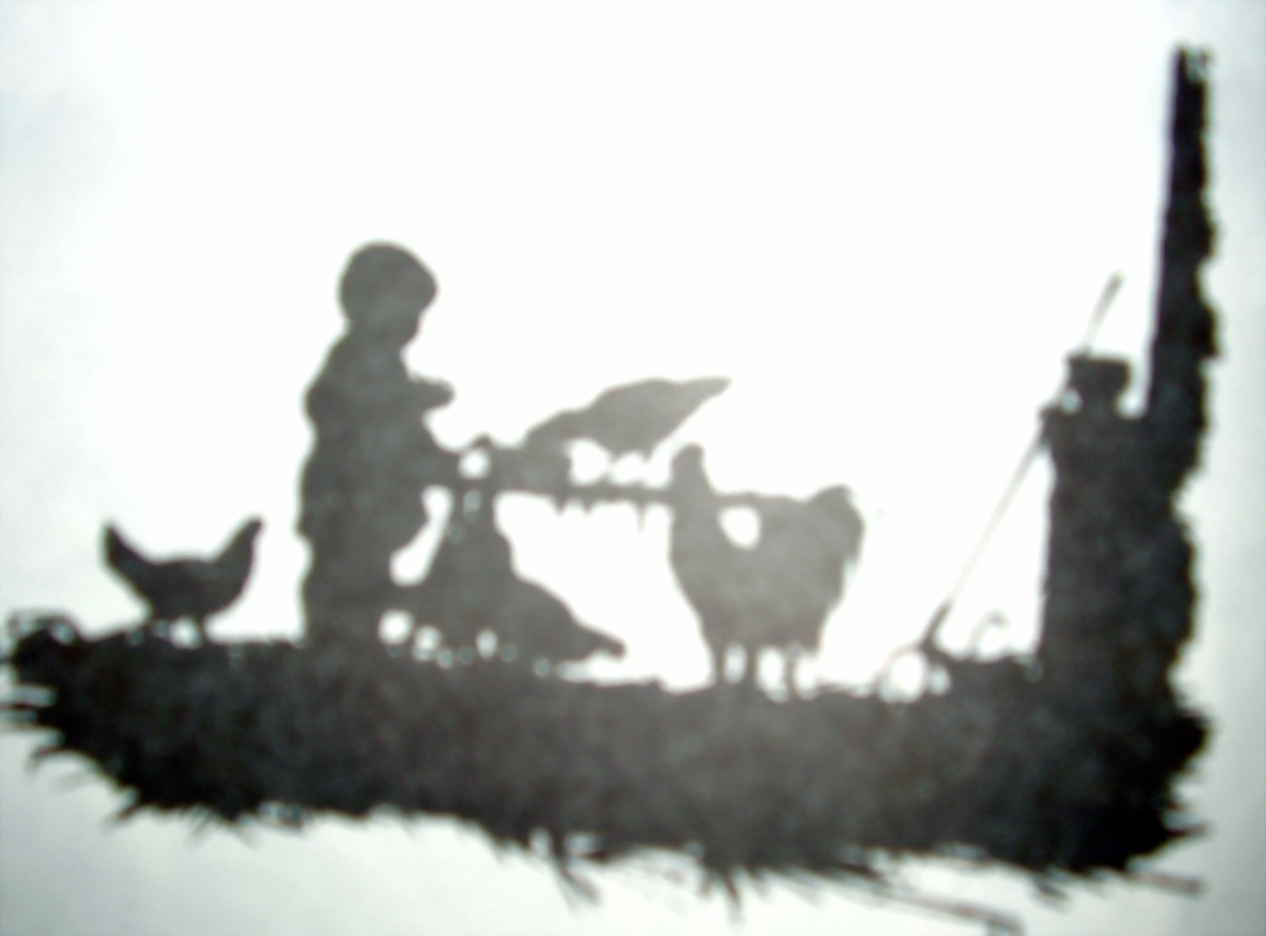
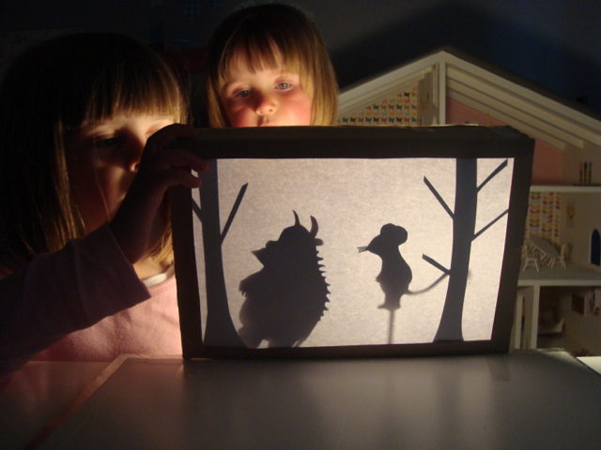
ТЕНЕВЫЕ КУКЛЫ ТЕАТР ТЕНЕЙ
Плоские рисованные куклы прислоняются к экрану и подсвечиваются. Главное – силуэт.

Slide 20
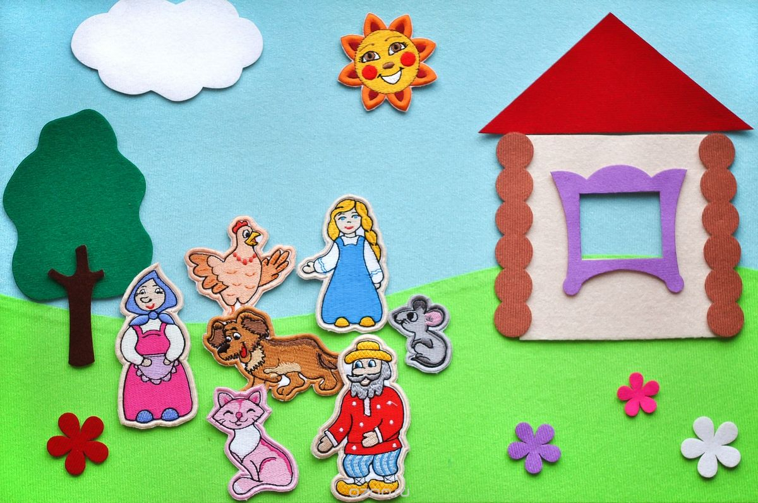
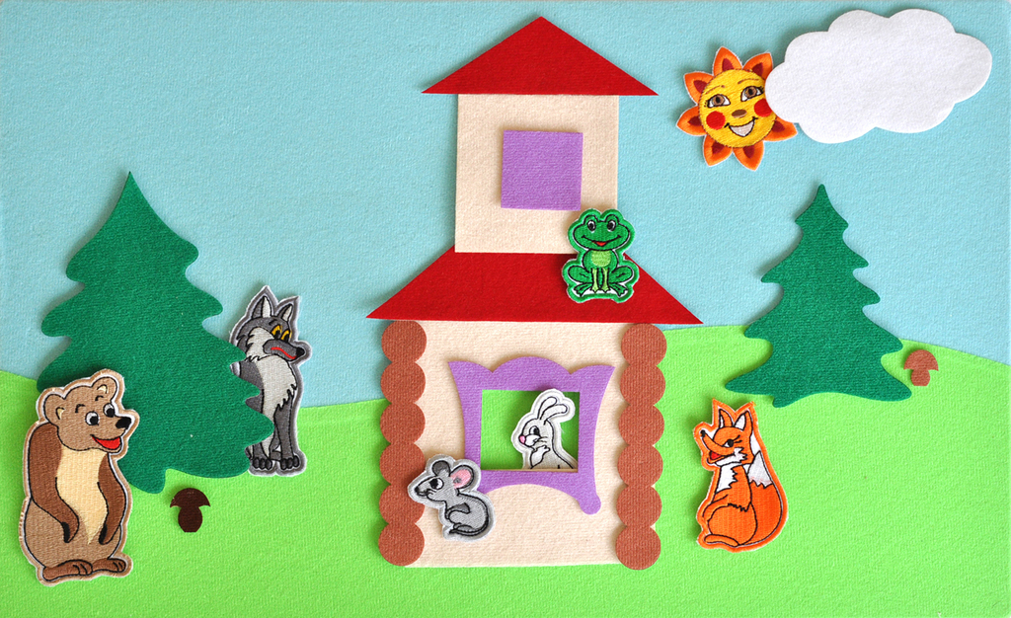
Планшетная кукла (театр на фланелеграфе)

Slide 21
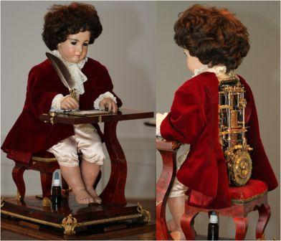
КУКЛЫ-АВТОМАТЫ
Механические куклы, двигаются с помощью заводного механизма, пара.
Суок – кукла-автомат из произведения Олеши «Три толстяка»

Slide 22
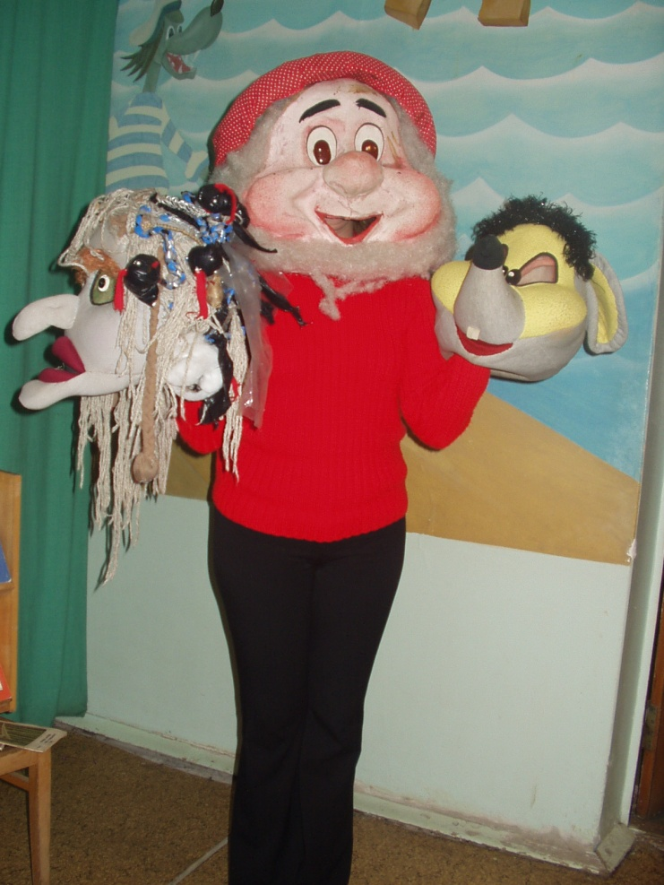
КУКЛЫ-ВЕЛИКАНЫ
Используются в уличных представлениях. Часто имеют большую голову, передвигаются на ходулях.

Slide 23
Спасибо за внимание!!!

